Slide 1

М.Өтемісов атындағы Батыс Қазақстан университеті
Жаратылыстану-география факультеті
Биология және экология кафедрасы
Биологияға кіріспе
Оқытушы: философия докторы PhD
Кожагалиева Р.Ж
Орал, 2022

Slide 2
Тақырыбы: Тіршілік жер бетінде пайда болуы
1. Тіршіліктің жерде пайда болуы
2. Жердің геохронологиясы

Slide 3
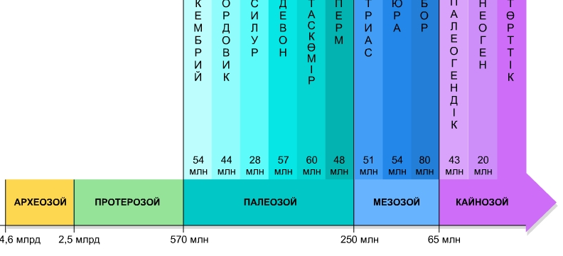
Палентология –жер бетінде тіршілік етіп жойылып кеткен ағзаларды зертейтін биология ғылымының саласы.
Геохронология –жер қыртысын құрайтын тау жыныстарының уақыт тәртібімен түзілу реті, жасы туралы ілім.
Жер тарихының шежіресі
Жер тарихы (ұзақ уақыт аралығы) — заманға, заман — кезеңге, кезең—дәуірге, дәуір—ғасырға бөлінеді.
Заманның аттары:
Криптозой
1. Архей — ежелгі заман
2. Протерозой — алғашқы тіршілік
Фанерозой
3. Палеозой — ертедегі тіршілік
4. Мезозой — ортадағы тіршілік
5. Кайнозой — жаңа өмір
Геохронологиялық кесте

Slide 4
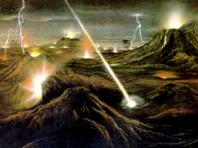
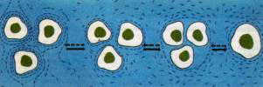
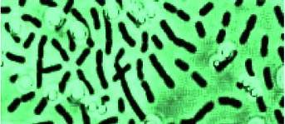
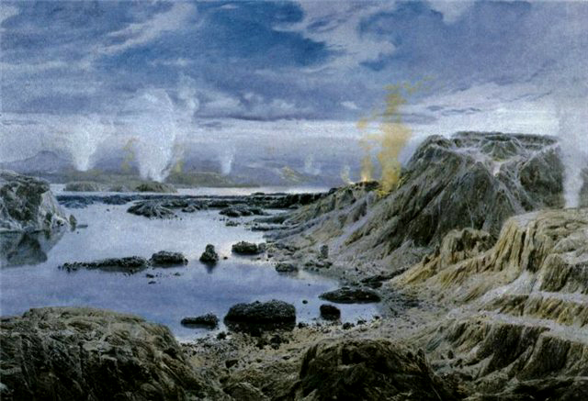
Архей
Прокариоттардың пайда болуы (бактериялар және цианобактериялар);
Фотосинтезбен озон қабатының пайда болуы;
Прокариоттардың құрлыққа шығуы.

Slide 5
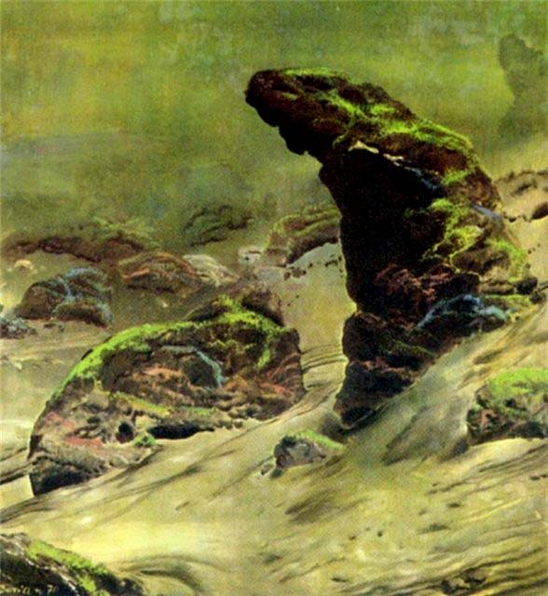
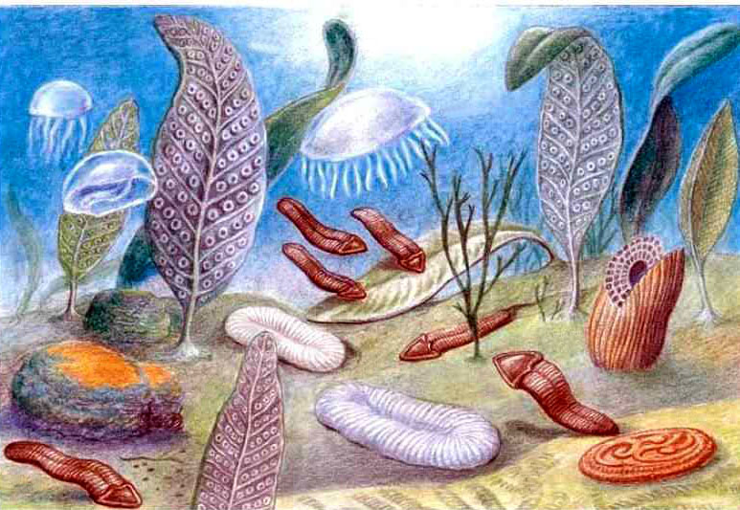
Протерозой
Эукариоттардың пайда болуы (біржасушалы өсімдіктер мен жануарлар, төменгі сатылы саңырауқұлақтар);
Көпжасушалы балдырлардың пайдаболуы;
Көпжасушалы ішекқуыстылардың пайда болуы
Медузалардың өктемдік еткен кезеңі;
Губкалар мен құрттардың пайда болуы

Slide 6
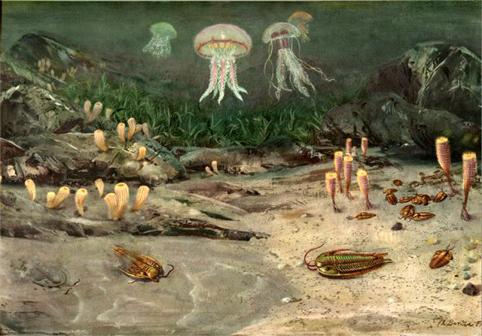
Палеозой: 1. Кембрий
Былқылдақденелілер мен алғашқы буынаяқтылардың(трилобиттер)
пайда болуы.

Slide 7
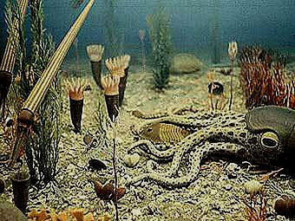
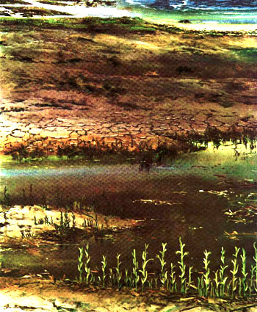
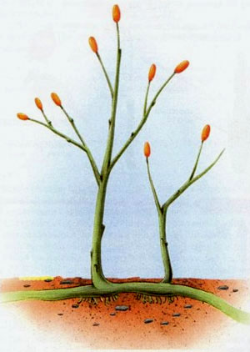
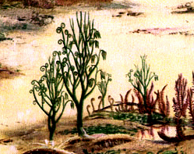
Палеозой: 2. Ордовик
Өсімдіктердің құрлыққа шығуы (псилофиттер);
Басаяқты және бауыраяқты былқылдақденелілердің пайда болуы;
Алғашқы желілілердің пайда болуы

Slide 8
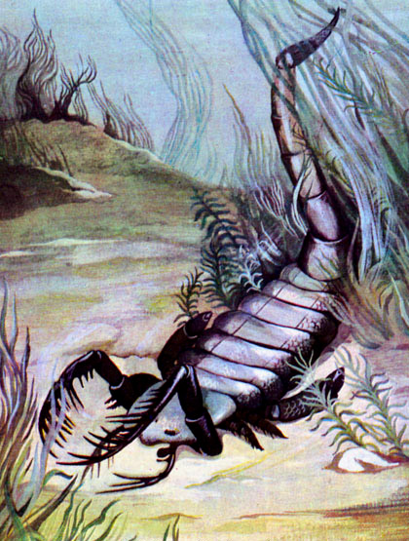
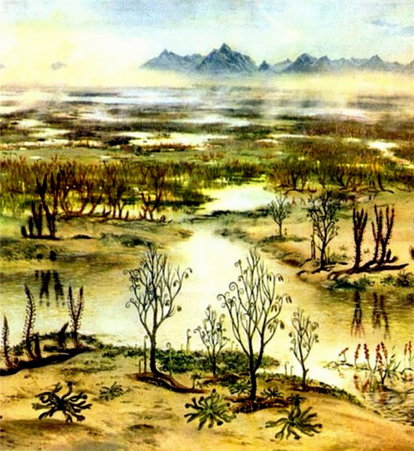
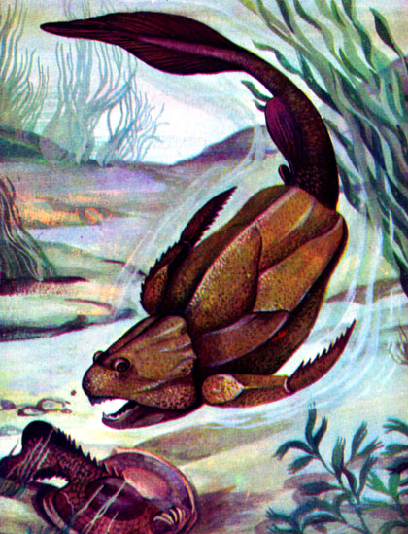
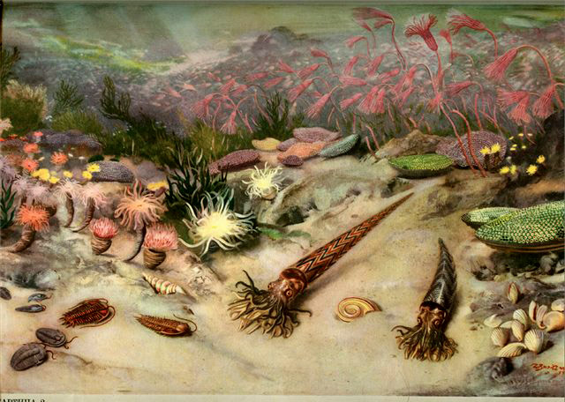
Палеозой: 3. Силур
Псилофиттердің(Ринниофиттер) құрлыққа шығуы;
Басаяқты былқылдақденелілер мен буынаяқтылардың(ракоскорпиондар) өктемдік еткен кезеңі; Тікентерілер мен панцирлі балықтардың(жақсыздар) пайдаболуы;
Өрмекшітәрізділердің құрлыққа шығуы.

Slide 9
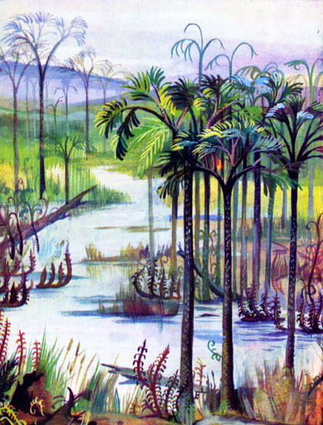
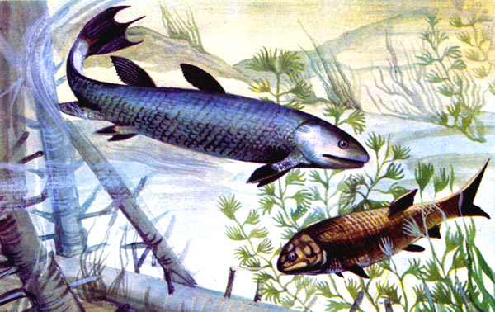
Палеозой: 4. Девон
Қырықжапырақтәріздестердің пайда болуы;
Қостынысты, шеміршекті, саусаққанатты балықтардың пайда болуы және кең тарауы;

Slide 10
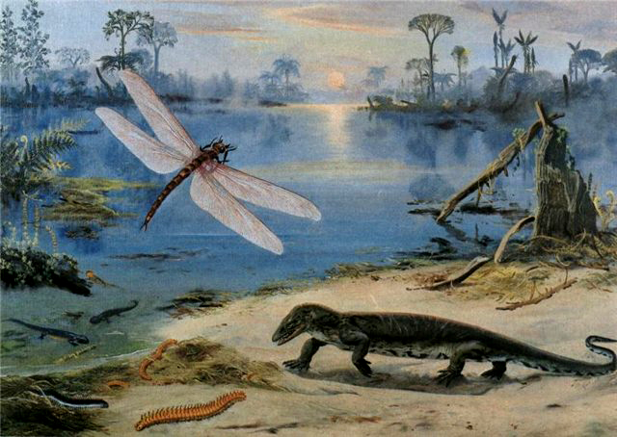
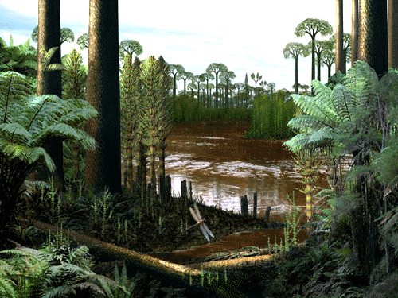
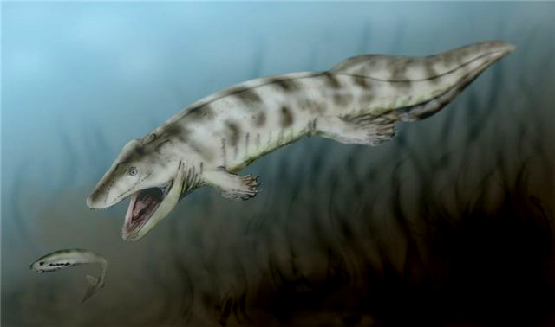
Палеозой: 5. Таскөмір
Жалаңаш тұқымды өсімдіктердің пайда болуы;
Қанатты бунақденелілердің пайда болуы;
Қосмекенділердің әр түрлілігі (стегоцефалдар);
Бауырымен жорғалаушылардың пайда болуы.

Slide 11
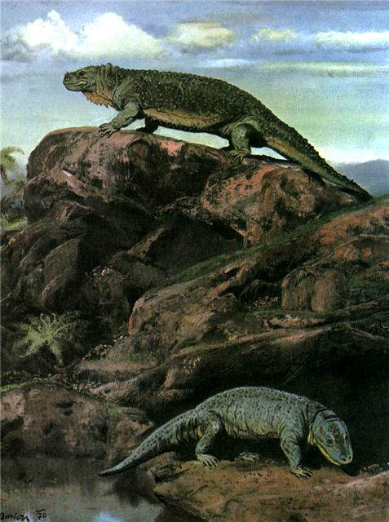
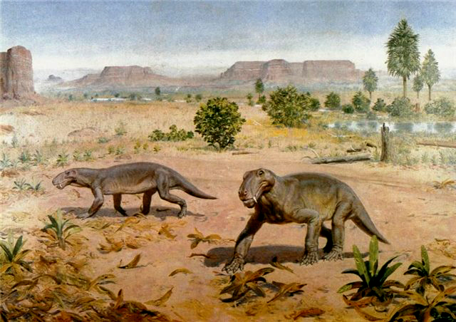
Палеозой: 6. Пермь
Жалаңаштұқымдылар қырықжапырақтәріздестерді ығыстырып шығара бастайды;
Бауырымен жорғалаушылар қосмекенділерді ығыстырып шығарады.

Slide 12
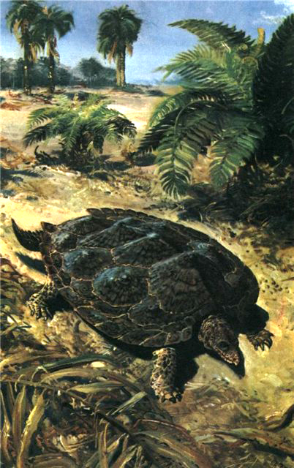
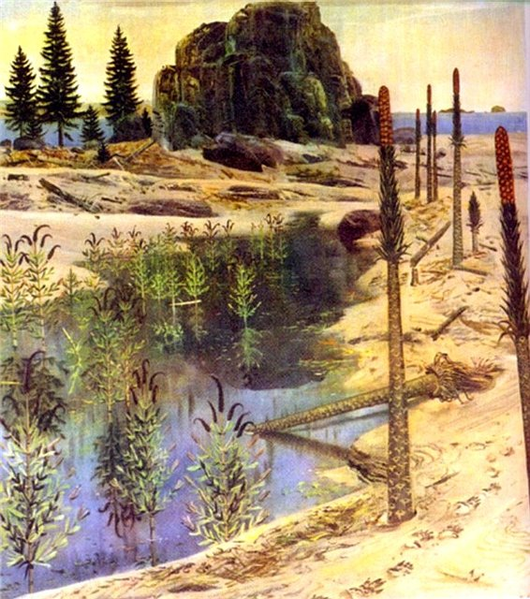
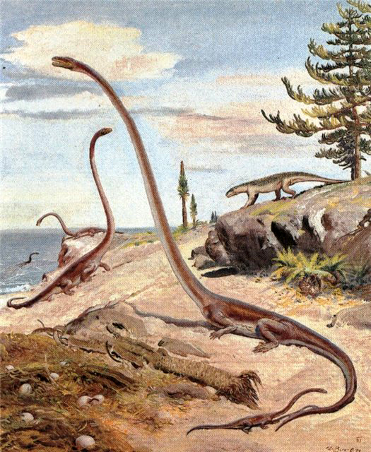
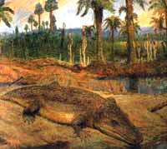
Мезозой: 1. Триас
Ағаштәрізді қырықжапырақтәрізділердің өлуі, жалаңаштұқымдылардың әр түрлілігі;
Баурымен жорғалаушылардың (қолтырауындар, тасбақалар, динозаврлар) өктемдік еткен кезеңі;
Жұмыртқасалатын сүтқоректілердің пайда болуы.

Slide 13
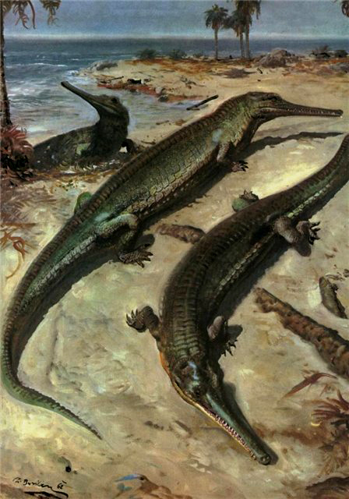
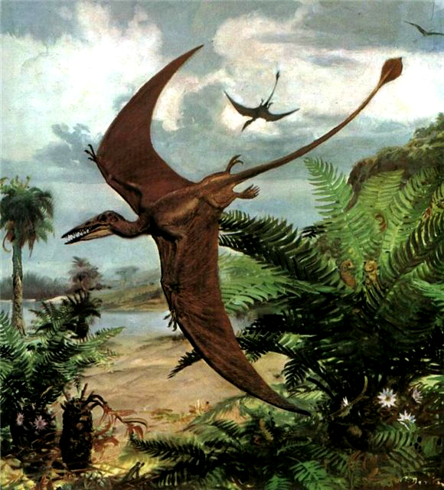
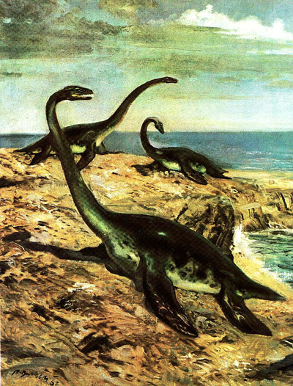
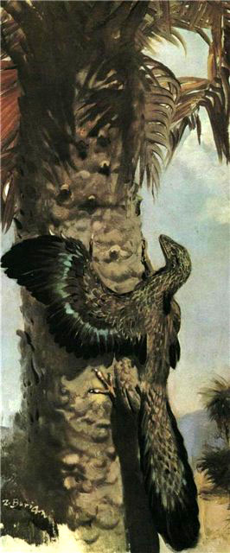
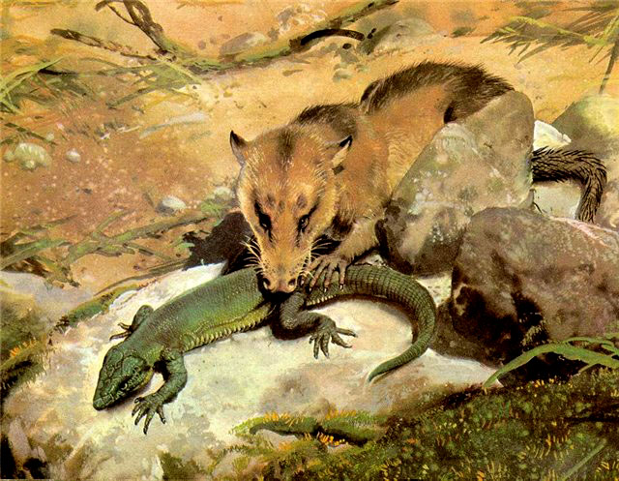
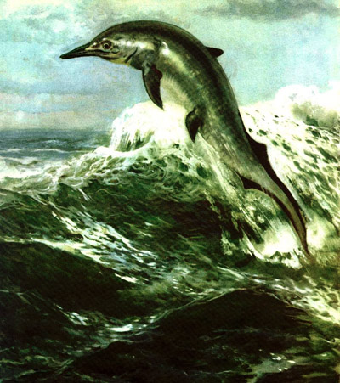
Мезозой: 2. Юра
Бауырымен жорғалаушылар мен жалаңаштұқымдылардың басымдық көрсетті
Қалталы және қағанақты сүтқоректілердің пайда болуы

Slide 14
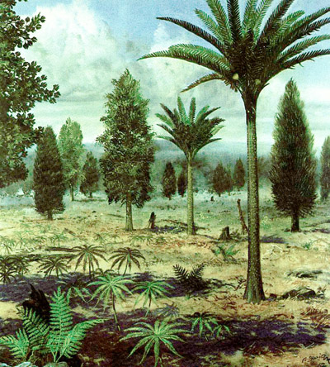
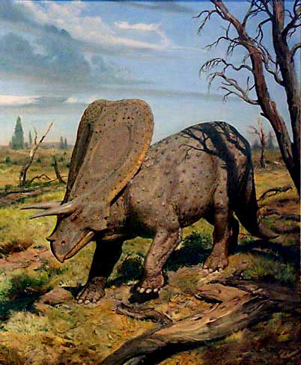
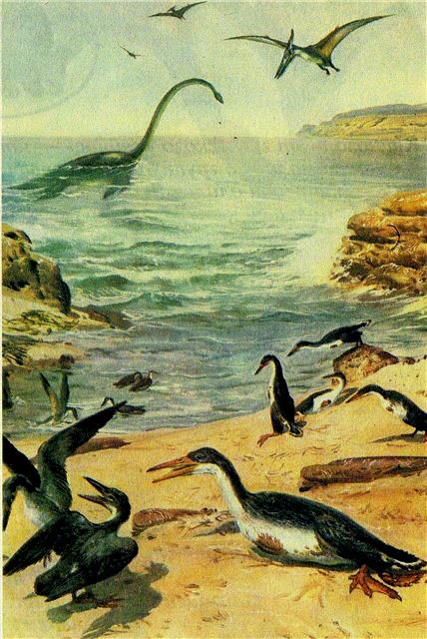
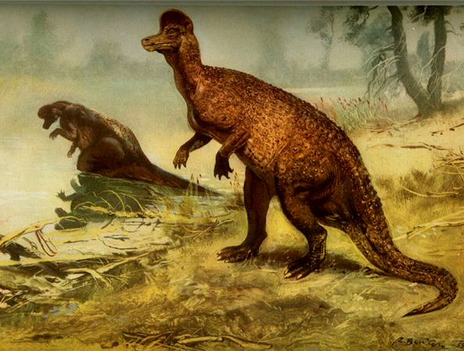
Мезозой: 3. Бор
Жабықтұқымдылардың пайда болуы;
Нағыз құстардың пайда болуы;
Динозаврлардың жойылуы.

Slide 15
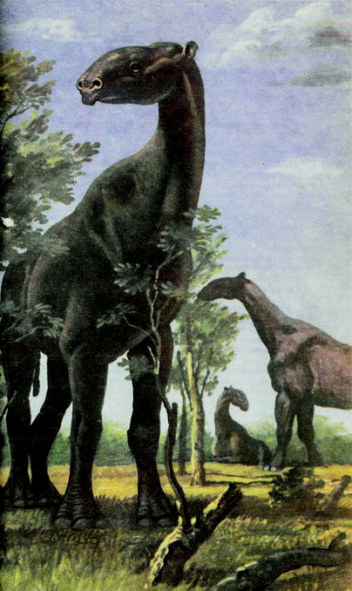
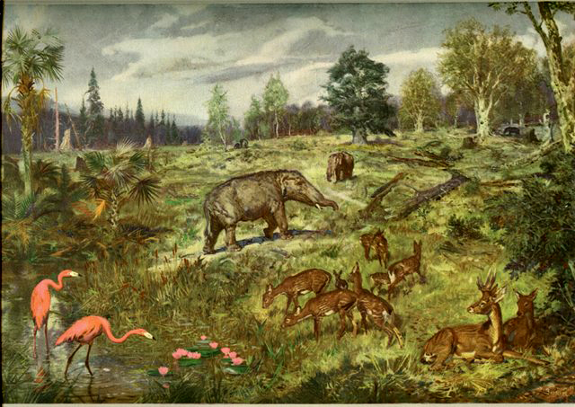
Кайнозой: 1. Палеоген
Қазіргі сүтқоректілер тобының пайда болуы;
Жабық тұқымды өсімдіктердің әр түрлілігі

Slide 16
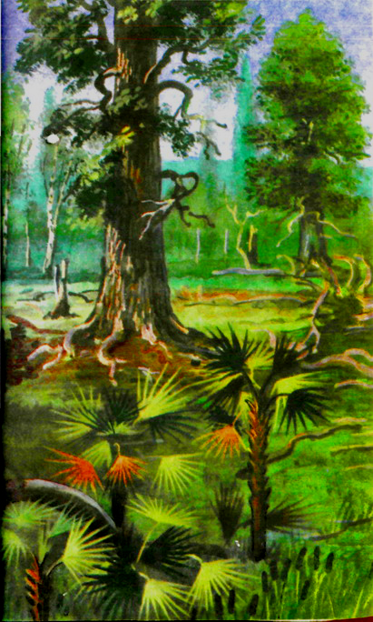
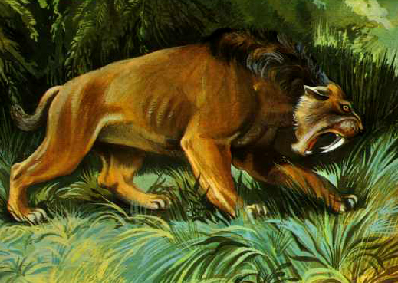
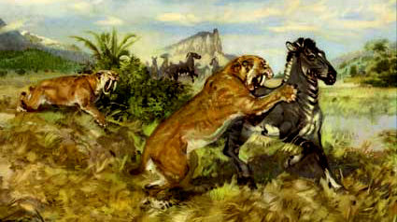
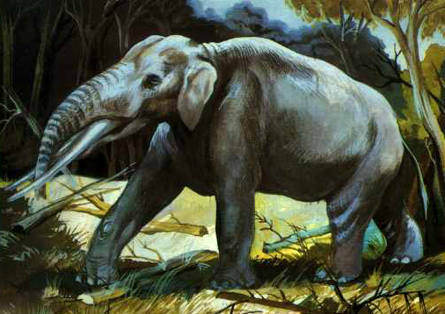
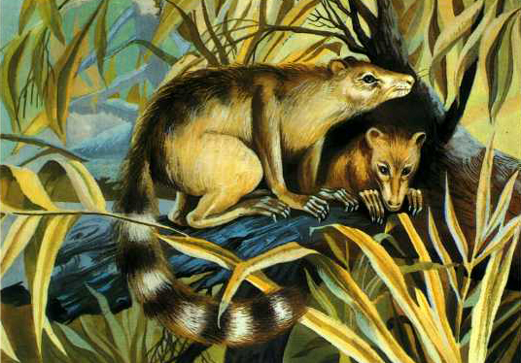
Кайнозой: 2. Неоген
Барлық қазіргі сүтқоректілер тобының қалыптасуы;
Адамтәріздес маймылдардың пайда болуы

Slide 17
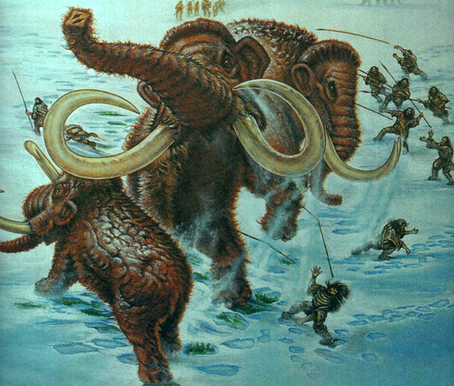
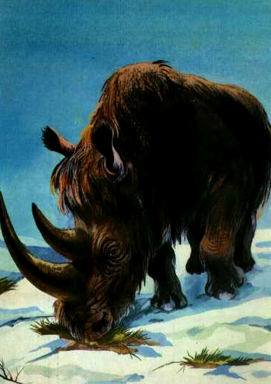
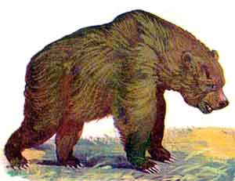
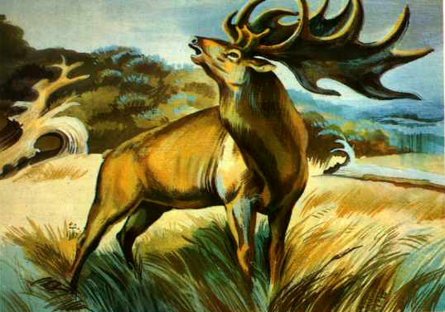
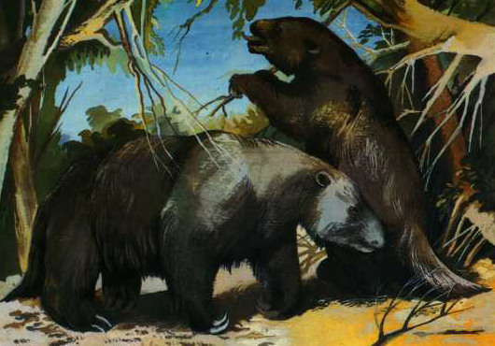
Кайнозой: 3. Антропоген
Адамның пайда болуы;
4 алып мұз басу

Slide 18
Бақылау сұрақтары:
1.Жер бетінде тіршіліктің қандай қалыптасу кезеңдері бар?
2.Тіршіліктің жер бетінде пайда болуы қалай жүрді?
3.Жердің геохронологиясы.

Slide 19
Назарларыңызға рахмет!

